Slide 1
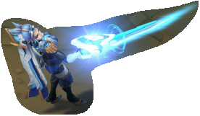
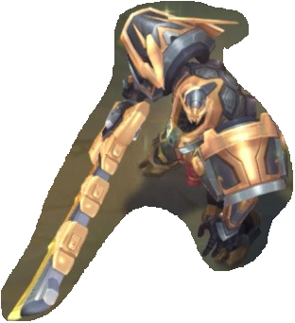
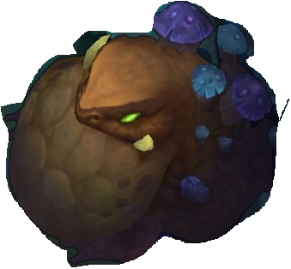
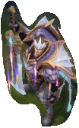
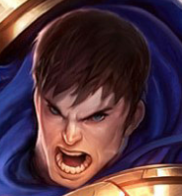
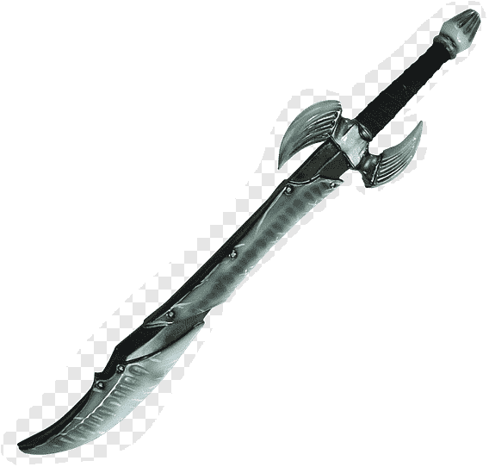
인게임 UI
적(표시X)
P
1
2
1
2
1 |  | 3 | 4 | 5 | 6
2 |  | Q | W | E | R
3

Slide 2
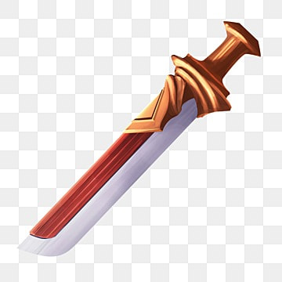

인벤토리
0
/
5kg
무기1
머리 파츠
상체 파츠
적(표시X)
무기2
발 파츠
하체 파츠
가방
손 파츠
아티팩트
P
3번
4번
5번
6번
1.5/50kg
1
2
3
1
2
1 |  | 3 | 4 | 5 | 6
2 |  | Q | W | E | R
3

Slide 3
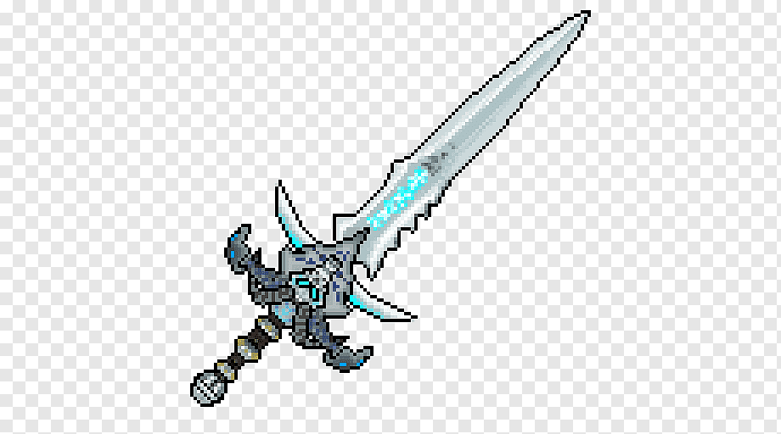
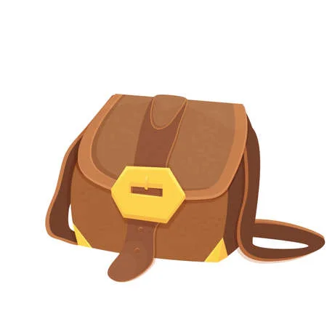
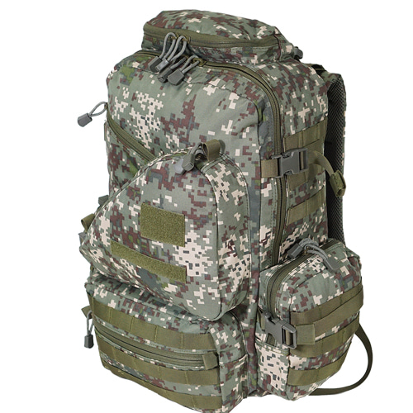
적 루팅
0
/
5kg
무기1
머리 파츠
상체 파츠
적(표시X)
무기1
머리 파츠
상체 파츠
무기2
발 파츠
하체 파츠
무기2
발 파츠
하체 파츠
가방
손 파츠
아티팩트
P
가방
손 파츠
아티팩트
3번
4번
5번
6번
3번
4번
5번
6번
15.5/50kg
1/100kg
1
2
3
2
1
2
1 |  | 3 | 4 | 5 | 6
2 |  | Q | W | E | R
3

Slide 4
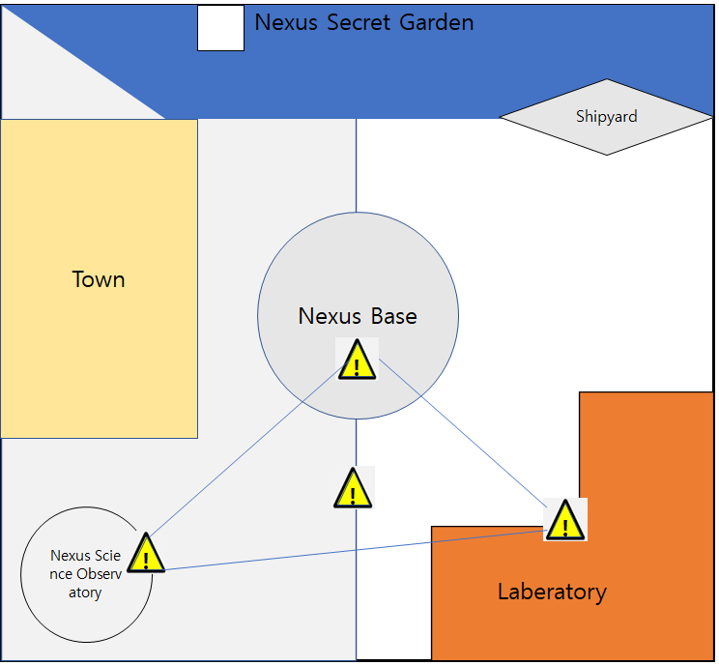
정보 UI
Map
적(표시X)
Quest
Info
P
1
2
1
2
1 |  | 3 | 4 | 5 | 6
2 |  | Q | W | E | R
3

